Slide 1
Megitatják a fűzfát
Tk. 43-44.
Mf. 44-45.

Slide 2
Tk. 43/1.

Slide 3
Tk. 43/3.
Húzd alá az igaz állításokat!
1.
2.
2.
1.
1.

Slide 4
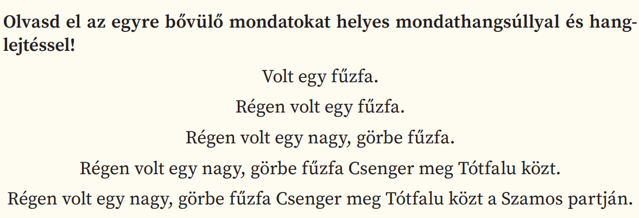
Tk. 43/4.

Slide 5
Formai elemzés lépésről lépésre
Cím – pirossal
Szerző – kékkel
Miről szólhat a szöveg?
Nyomtatási kép
Műfaj
Bekezdések számozása (ha szükséges)
Illusztráció
Széljegyzet

Slide 6
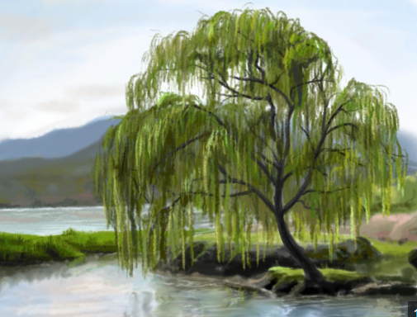
A mese meghallgatása

Slide 7
Mf. 44/1-2.

Slide 8
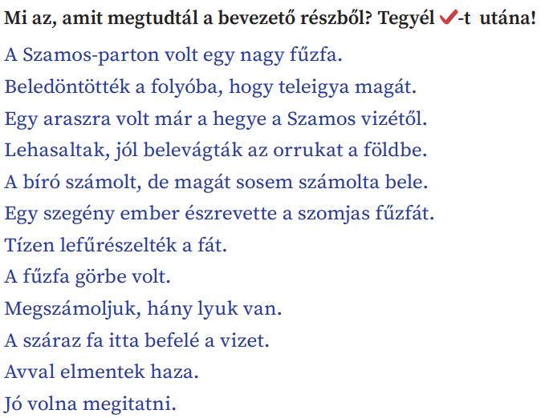
Mf. 44/3.

Slide 9
Mf. 44/4-5.

Slide 10
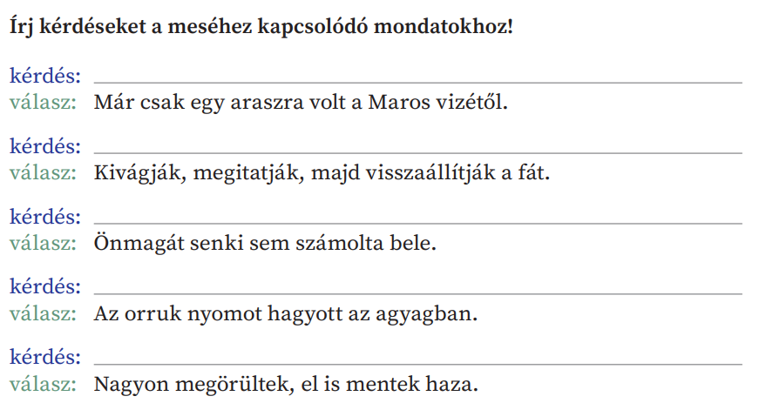
Mf. 45/8.

Slide 11
Egy kis játék!

Slide 12
Ügyesen dolgoztatok!

Slide 13
Házi feladat
A mese elolvasása
Mf. 45/6-7.
A 45/6-os feladatot leírni helyes sorrendben a füzetbe!

